Slide 1

PHÒNG GIÁO DỤC VÀ ĐÀO TẠO
TRƯỜNG TIỂU HỌC
CHÀO MỪNG CÁC EM HỌC SINH ĐẾN VỚI
MÔN: CÔNG NGHỆ LỚP 5
Giáo viên:
Năm học: 2024 - 2025

Slide 2

Thứ , ngày tháng năm
Công nghệ

Slide 3
Thứ , ngày tháng năm
Công Nghệ
Bài 3: Tìm hiểu và thiết kế (T2)
Sau khi học xong bài này em sẽ:
MỤC TIÊU
  Kể được tên các công việc chính khi thiết kế.
    Vẽ phác thảo, nêu được ý tưởng
    thiết kế một sản phẩm công nghệ đơn giản.

Slide 4













Slide 5





Hãy quan sát và nêu tên sản phẩm và chức năng của sản phẩm
để giành được những món quà hấp dẫn.
Notes:
Thiết kế: Hương Thảo – Zalo 0972.115.126. Các nick khác đều là giả mạo, ăn cắp chất xám

Slide 6









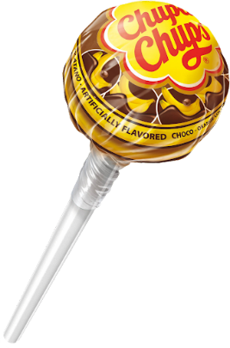

Học tiếp
Notes:
Bấm vào số để ra câu hỏi, trả lời xong bấm hộp quà để trở về. Sau đó bấm vào hộp quà tương ứng phía dưới để mở quà

Slide 7

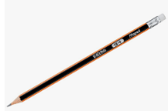
1. Nêu tên sản phẩm và chức năng của sản phẩm.
Bút chì
Notes:
Click vào hộp quà để quay lại

Slide 8
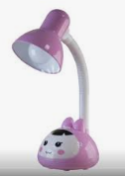
2. Nêu tên sản phẩm và chức năng của sản phẩm:
Đèn học

Slide 9
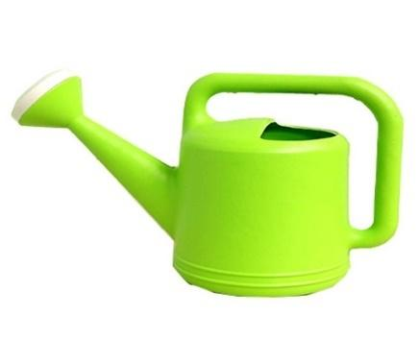
3. Nêu tên sản phẩm và chức năng của sản phẩm:
Bình tưới cây

Slide 10
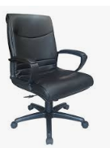
4. Nêu tên sản phẩm và chức năng của sản phẩm.
Ghế xoay

Slide 11
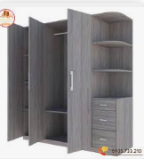
5. Nêu tên sản phẩm và chức năng của sản phẩm.
Tủ quần áo

Slide 12

6. Nêu tên sản phẩm và chức năng của sản phẩm.
Quạt hơi nước

Slide 13



Notes:
Thiết kế: Hương Thảo – Zalo 0972.115.126. Các nick khác đều là giả mạo, ăn cắp chất xám

Slide 14




HOẠT ĐỘNG
Thiết kế trong cuộc sống
Notes:
Thiết kế: Hương Thảo – Zalo 0972.115.126. Các nick khác đều là giả mạo, ăn cắp chất xám

Slide 15

+ Ghi tên các công việc chính trong thiết kế vào các thẻ từ trắng.
+ Sắp xếp các thẻ từ theo thứ tự công việc chính của thiết kế trên bảng lớp.

Slide 16
Các công việc chính trong thiết kế:
1.Hình thành ý tưởng về sản phẩm.
2.Vẽ phác thảo sản phẩm và lựa chọn vật liệu, dụng cụ.
3.Làm sản phẩm mẫu.
4.Đánh giá và hoàn thiện sản phẩm.

Slide 17
THỰC HÀNH

Slide 18



4 nhóm, mỗi nhóm bốc thăm để thiết kế theo chủ đề sau:
+ Đồ dùng học tập.
+ Đồ chơi trẻ em.
+ Đồ dùng sinh hoạt gia đình.
+ Quần áo.
Thảo luận nhóm

Slide 19











Slide 20

Notes:
Thiết kế: Hương Thảo – Zalo 0972.115.126. Các nick khác đều là giả mạo, ăn cắp chất xám

